Slide 1
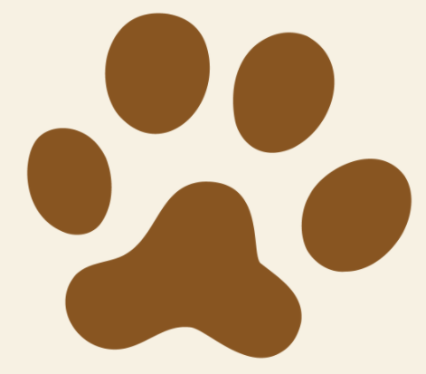
Formation DATA SCIENTIST
PROJET 7
Réalisez des indexations automatiques d’images
Soutenance du 21/02/2022

Slide 2
Sommaire
Problématique
Description des données
Analyse
Modèle
Conclusion

Slide 3
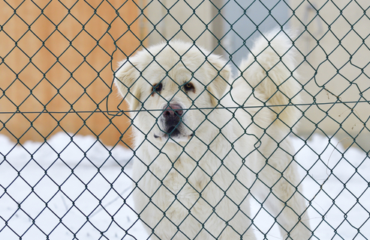
Problématique
Vous êtes bénévole pour l'association de protection des animaux de votre quartier. C'est d'ailleurs ainsi que vous avez trouvé votre compagnon idéal, Snooky. Du coup, vous vous demandez ce que vous pouvez faire en retour pour aider l'association.
Vous apprenez, en discutant avec un bénévole, que leur base de données de pensionnaires commence à s'agrandir et qu'ils n'ont pas toujours le temps de référencer les images des animaux qu'ils ont accumulées depuis plusieurs années. Ils aimeraient donc réaliser un index de l’ensemble de la base de données d’images qu’ils possèdent, pour classer les chiens par races.
Les livrables sont :
Un notebook python
Un programme python qui prend en image en entrée et retour la race
Un support de présentation

Slide 4
Description des données
Les bénévoles de l'association n'ont pas eu le temps de réunir les différentes images des pensionnaires dispersées sur leurs disques durs. Pas de problème, j’ai développé un algorithme en utilisant le Stanford Dogs Dataset pour entraîner mon algorithme.
Ce jeu de données me permet d’avoir :
20 580 Images de chien
Réparties en 120 races différentes

Slide 5
La démarche
Choix du modèle le plus performant
Méthode Classique (La scale-invariant feature transform (SIFT)) :
Détection des features d’une images
Création des descripteurs (Bags of features)
Classification supervisée
CNN from scratch : Un Convolutional Neural Network (CNN) est un type de réseau neuronal artificiel utilisé dans la reconnaissance et le traitement d’images et spécifiquement conçu pour traiter les données de pixels
CNN Transfert Learning : Entraîner un réseau de neurones convolutif est très coûteux. Le transfert learning permet d’utiliser un réseau de neurones existant avec une problématique similaire

Slide 6
Pre processing
Dans toutes les différentes méthodes les étapes suivantes de pré processing ont été réalisées :
Redimensionnement de l’image : Afin d’avoir des images de même taille et suivant les contraintes des différents algorithmes un redimensionnement de l’image a été réalisé. Celui-ci à été réalisé par interpolation bilinéaire (Moyenne des 4 pixels plus proches)
Egalisation : Il s’agit ici d’égaliser l’histogramme, c’est à dire d’étendre la plage de valeur de manière uniforme. Le système de codage YUV a été utilisé (à partir d’une source RVB. Y représente la luminance (informations de luminosité) tandis que les deux autres (U et V) sont des données de chrominance (informations de couleur)
Suppression du bruit : Le débruitage est fait pour supprimer le bruit indésirable de l’image afin de l’analyser sous une meilleure forme. j’ai utilisé le filtre non-local means qui semble reconnu comme l’un des meilleurs

Slide 7
Augmentation de notre jeu de données
Notre dataset comporte peu de données (20 000 images). Par conséquent nous avons le risque de le sur-entraîner, il ne pourra pas développer des règles de décisions pouvant être généralisé à de nouvelles données.
Pour limiter ce phénomène j’ai augmenté mon nombre de data en utilisant la Data Augmentation.
L'objectif de la data augmentation est de reproduire les images préexistantes en leur appliquant une transformation aléatoire. Keras mets à disposition la méthode ImageDataGenerator qui permet de faire à la fois du mirroring, de la rotation, des zoom ... et ce de manière aléatoire.

Slide 8
Méthode Classique
La méthode classique consiste à réaliser les étapes suivantes :
Preprocessing
Redimensionnement
Passage en noir et blanc
Suppression du bruit
Détection des features d’une images
Choix de 200 features
Kmeans pour regrouper ces descripteurs
Comptage du nombre de descripteurs par image (Bags of features)
Réalisation d’une ACP pour réduction de dimension
RandomForest pour le calcul de la performance
Résultat obtenu : Accuracy de 0.0936

Slide 9
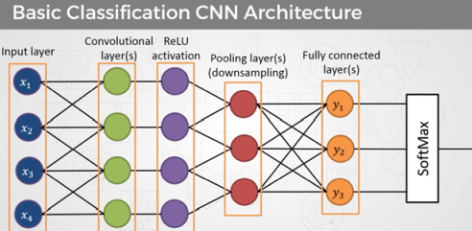
Présentation CNN
Qu’est ce qu’un réseau de neurones convolutif (CNN) : Par rapport à la méthode précédente Les réseaux de neurones convolutifs ont une méthodologie bien plus performante pour détecter les features. Ils apprennent les features de chaque image. Un réseau de neurones est composé de plusieurs couches
Un réseau de neurones convolutif se distingue par :
Une première Couche de convolution afin de détecter les features maps (Propre au CNN)
Puis vient une couche de pooling (Réduction de la taille de l’image)
Une couche de ReLu (Suppression des valeurs négatives)
Toujours une dernière couche Fully Connected qui permet de classifier nos images(Propre au CNN)

Slide 10
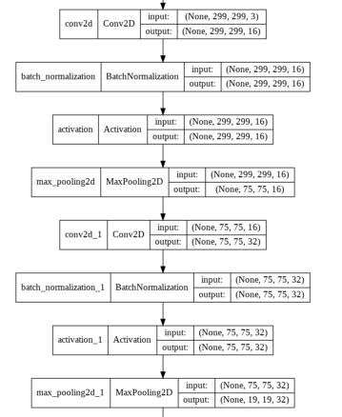
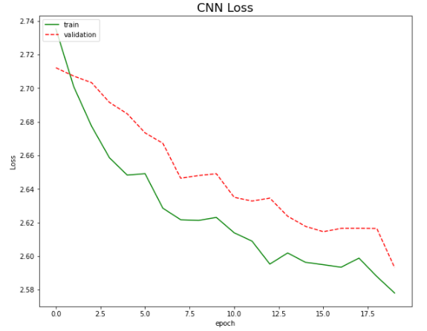
CNN from Scratch
Dans un premier temps j’ai construit mes propres couches afin de constituer mon réseau de neurones. Je l’ai fait sans grande expertise sur le sujet car il s’agit de la première fois que je réalise cette étape.
Evidemment j’ai respecté les contraintes liées à la création d’un CNN avec une première couche de convolution et une dernière fully connected.
A droite nous pouvons voir une représentation graphique de ces différentes couches.
J’ai utilisé la librairie KERAS de Tensorflow.
Evolution de la “Perte” en fonction des Epochs

Slide 11
Présentation Transfert Learning
Le transfer learning comme son nom l’indique, est une approche permettant de transférer le savoir d’un modèle, à un autre. En l’occurrence, utiliser un modèle déjà entraîner pour résoudre notre problématique similaire.
Il existe trois façons d’implémenter le transfert learning :
fine-tuning total : Implémentation de la dernière couche fully connected par rapport à notre problématique
extraction des features : Utilisation des features et on fixe les hyperparamètres
fine-tuning partiel : Mixe des deux premières solutions
Les deux solutions Resnet50 et EfficientB0 implémentent le transfert learning. Les résultats sont présentés juste après

Slide 12
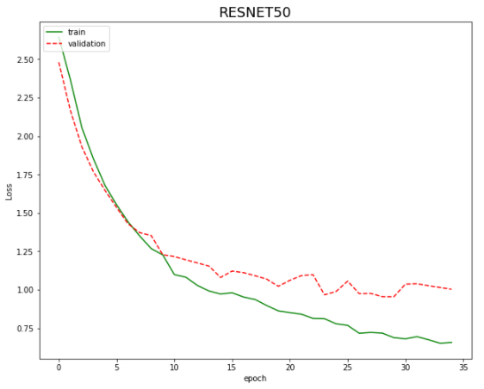
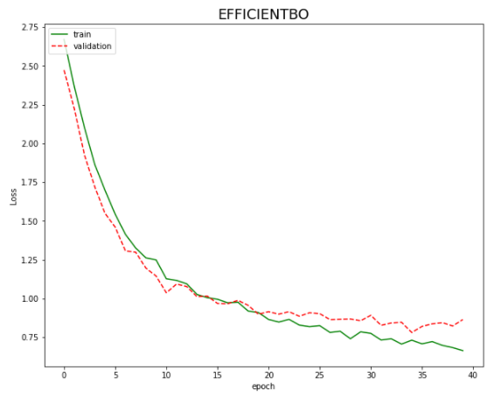
Synthèse
Voici les résultats obtenus
Modèle | Précision | F1 | Perte
Méthode Classique (SIFT) | 0,093
CNN from scratch | 0,15 | 13,42 | 2,56
Resnet50 | 0,80 | 2,38 | 0,65
EfficientB0 | 0,78 | 2,56 | 0,66

Slide 13
Prédiction d’une image
J’ai réalisé une page HTML avec Streamlit afin de pouvoir permettre l’Upload d’images et détecter la race du chien.
Celle ci est très simple avec un formulaire et le résultat de la prédiction.
J’ai utilisé le modèle Resnet50.
Une démonstration sera réalisée pendant la soutenance

Slide 14
Conclusion
Les résultats de ce projet sont très impressionnants. Cela m’a permis d’appréhender les réseaux de neurones.
A travers la mise en perspective des différents résultats nous pouvons constater que la méthode classique n’a plus grand chose pour elle :
Les résultats sont en deçà
Avec une complexité des librairies : lourd à appréhender et à déployer
Les réseaux de neurones s’imposent facilement pour la classification d’images.
Par contre nous pouvons trouver des limites d’utilisation avec des éléments extérieurs à l’animal trop présents et qui peuvent perturber la prédiction. Pour l’améliorer davantage il faudra avoir recours à la détection de l’animal et le prendre seul.

